Slide 1
ghshed
শু
ভে
চ্ছা

Slide 2
পরিচিতি
রুবাইয়া সুলতানা
সহকারী শিক্ষক
হাফিজ আহমেদ উচ্চ বিদ্যালয় কুমিল্লা

Slide 3
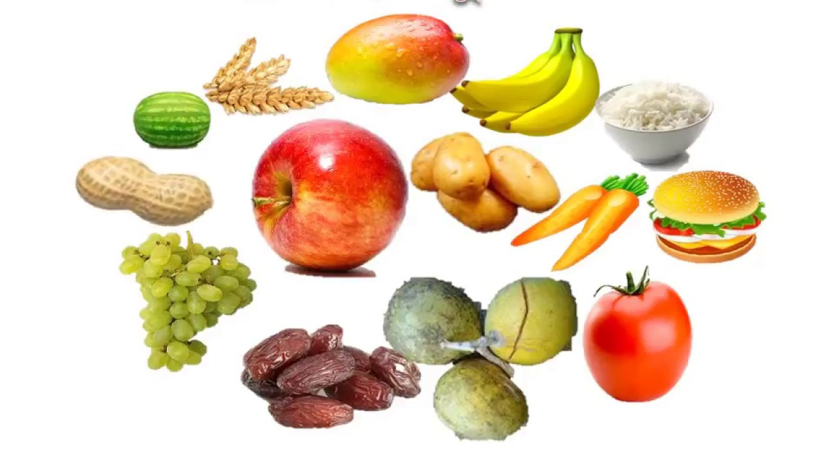
চিত্রটি লক্ষ্য কর

Slide 4
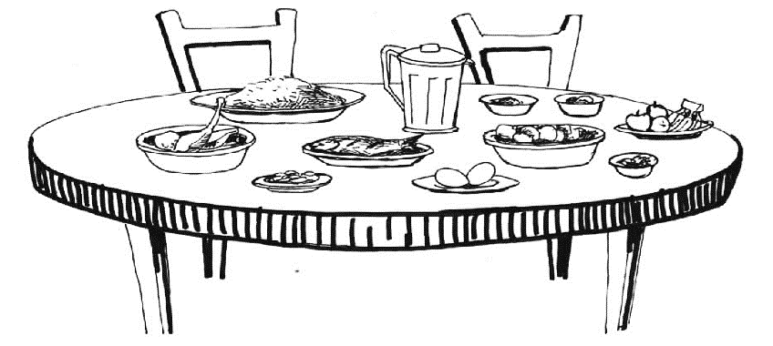
পাঠ শিরোনাম
খাদ্য ও পুষ্টি

Slide 5
শিখনফল
এই পাঠ শেষে শিক্ষার্থীরা ---
খাদ্য ও পুষ্টি সম্পর্কে বলতে পারবে;
বিভিন্ন খাদ্যের পুষ্টিগুণ ব্যাখ্যা করতে পারবে;
খাদ্যের প্রকারভেদ বর্ণনা করতে পারবে;
বিভিন্ন খাদ্য উপাদানের কাজ এবং অভাবজনিত রোগ সম্পর্কে বলতে পারবে;

Slide 6
খাদ্য
সেসব জৈব উপাদান জীবের দেহ গঠন ও শক্তি উৎপাদনে ব্যবহৃত হয় তাকেই খাদ্য বলে।

Slide 7
খাদ্য
খাদ্য আমাদের শক্তি যোগায় ।
জীবের রক্ষণাবেক্ষণ ও ক্ষয়পূরণ করে ।
মানবদেহের বৃদ্ধিতে সহায়তা করে ।
রোগ প্রতিরোধ, সুস্থতা বিধান ও শারীরবৃত্তীয় কাজ নিয়ন্ত্রণ করে ।

Slide 8
পুষ্টি
পরিশোষিত খাদ্য উপাদান দেহের বৃদ্ধি, ক্ষয়পূরণ, শক্তি উৎপাদন ও রোগ প্রতিরোধ ক্ষমতা বাড়াতে সাহায্য করে, এই সম্পূর্ণ প্রক্রিয়াটিকে বলা হয় পুষ্টি।

Slide 9
খাদ্যের প্রকারভেদ
আমিষ;
শর্করা;
স্নেহ;
ভিটামিন;
খনিজ লবণ;
পানি;
খাদ্য উপাদান

Slide 10
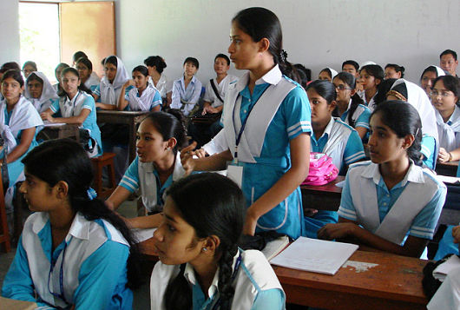
একক কাজ
কোনটি আমাদের শক্তি যোগায়?

Slide 11
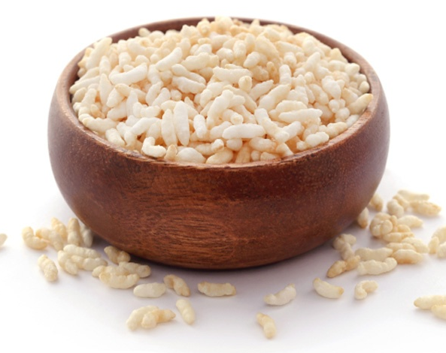
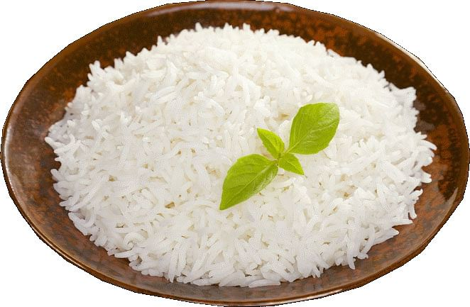
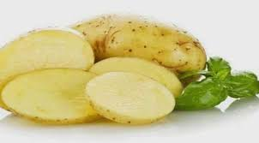
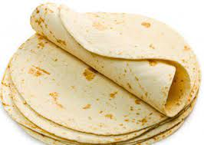
শর্করা জাতীয় খাদ্য
মুড়ি
ভাত
আলু
রুটি

Slide 12
শর্করা বা শ্বেতসার
শর্করা সহজপাচ্য।
শর্করা দেহের কর্মক্ষমতা যোগায়।
মানবদেহে প্রায় ৩০০-৪০০ গ্রাম শর্করা জমা থাকতে পারে।
১ গ্রাম শর্করা ৪ কিলোক্যালরি তাপ উৎপন্ন করে।
গ্লুকোজ এক ধরনের সরল শর্করা ।

Slide 13
শর্করার অভাবজনিত রোগ
আহারে কম বা বেশি শর্করা গ্রহণ উভয়ই দেহের জন্য ক্ষতিকর।
শর্করার অভাবে অপুষ্টি দেখা দেয়।
রক্তে শর্করার পরিমান কমে গেলে বিপাক ক্রিয়ার সমস্যা সৃষ্টি হয়।
রক্তে শর্করার মাত্রা কমে গেলে হাইপোগ্লাইমিয়ার লক্ষণ দেখা দেয়।
যেমন- ক্ষুধা অনুভব, বমি বমি ভাব, অতিরিক্ত ঘামানো, হৃৎকম্পন বেড়ে বা কমে যাওয়া।

Slide 14
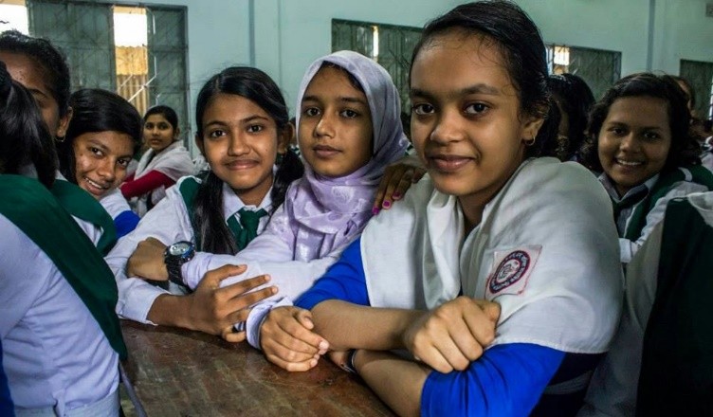
দলগত কাজ
কাজঃ শর্করা বা শ্বেতসারের উপস্থিতি নির্ণয় ।
উপকরণঃ এরারুট দ্রবণ বা ভাতের মাড়, টেস্টটিউব, আয়োডিন, পানি ও ড্রপার। পদ্ধতিঃ সামান্য পরিমাণ এরারুট দ্রবণ বা ভাতের মাড় একটি টেস্টটিউবে নাও এবং এর সাথে সামান্য পরিমাণ পানি মেশাও। এবার এর ভিতর দুই-তিন ফোঁটা আয়োডিন দ্রবণ মেশাও।
দেখ কী ঘটে?
মিশ্রণটিতে কোন পরিবর্তন লক্ষ করেছ কী?

Slide 15
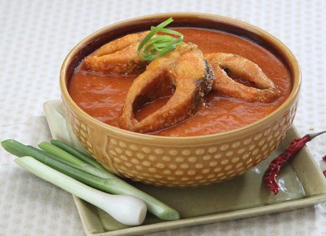
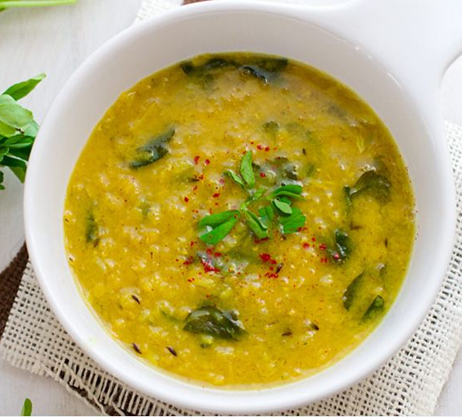
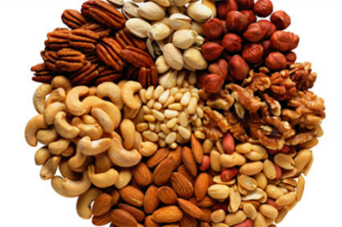
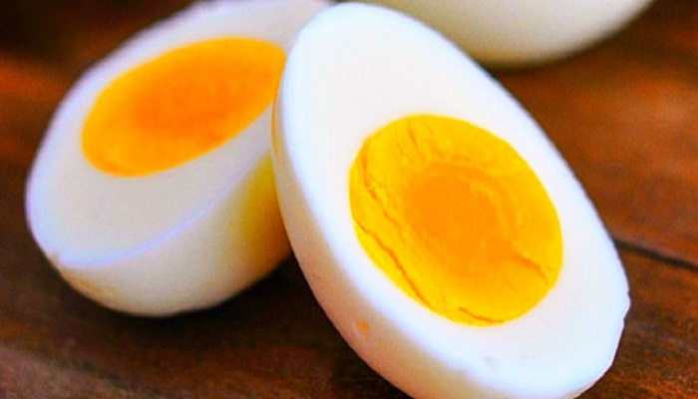
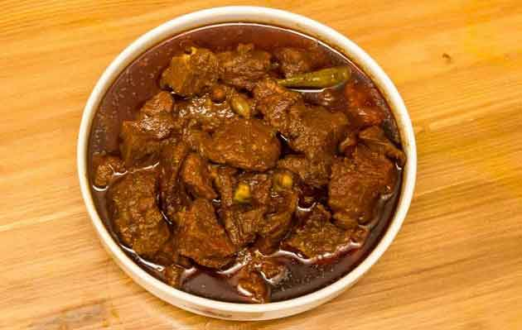
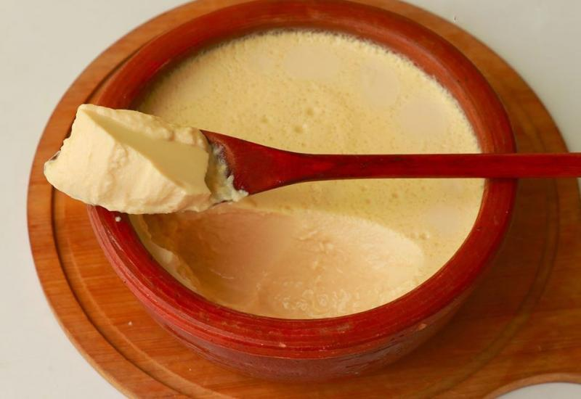
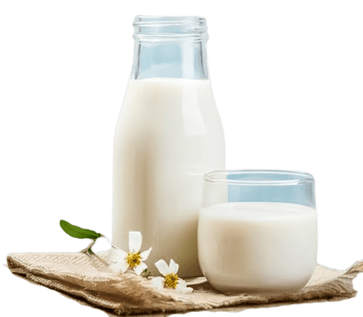
আমিষ জাতীয় খাদ্য
ডাল
বাদাম
শিম
মাছ
ডিম
মাংস
দই
দুধ

Slide 16
আমিষ
আমিষ আমাদের দেহের গঠন উপাদান।
আমিষে ১৬% নাইট্রোজেন থাকে।
এটি অ্যামাইনো এসিডের একটি জটিল যৌগ।
দেহের বৃদ্ধি, ক্ষয়পূরণ ও নাইট্রোজেনের সমতা রক্ষার জন্য অ্যামাইনো এসিড প্রয়োজন।

Slide 17
আমিষের অভাবজনিত রোগ
দেহের স্বাভাবিক বৃদ্ধি ও গঠন ক্ষতিগ্রস্ত হয়।
শিশু পুষ্টিহীনতায় ভুগলে দেহের বৃদ্ধি ব্যাহত হয়।
শিশুদের কোয়াশিয়রকর ও মেরাসমাস রোগ দেখা দেয়।

Slide 18
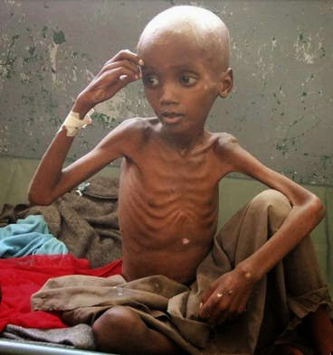
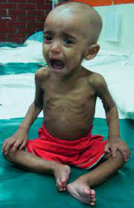
আমিষের অভাবজনিত রোগ
কোয়াশিয়রকর রোগ
মেরাসমাস রোগ

Slide 19
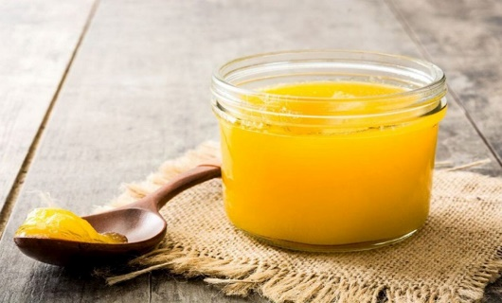
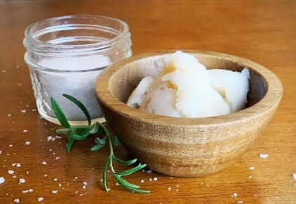
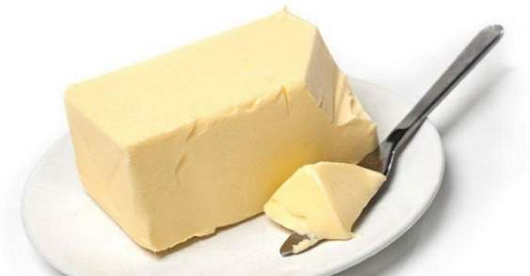
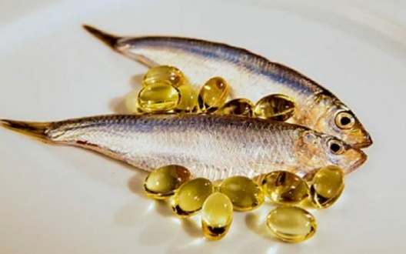
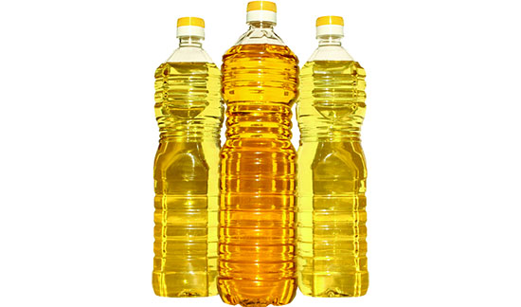
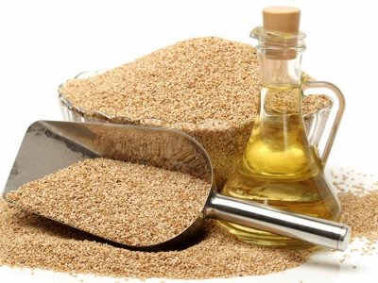
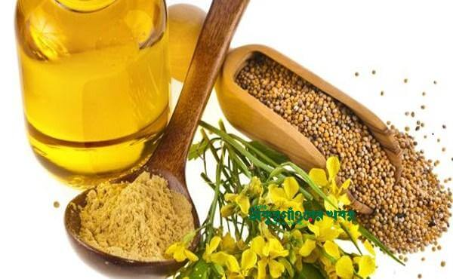
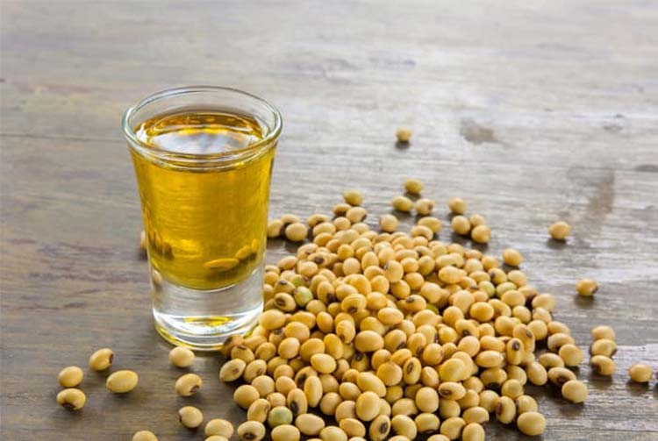
স্নেহ জাতীয় খাদ্য
ঘি
মাখন
চর্বি
মাছের তেল
ভোজ্য তেল
তিল
সরিষা
সয়াবিন

Slide 20
স্নেহ পদার্থ বা চর্বি
স্নেহ পদার্থকে শক্তি উৎপাদনকারী উপাদান বলে।
এতে কার্বন, হাইড্রোজেন ও অক্সিজেনের পরিমান বেশি থাকে।
স্নেহ পদার্থ গ্লিসারল ও ফ্যাটি এসিডের সমন্বয়ে গঠিত একটি যৌগ।
স্নেহ পদার্থে ২০ প্রকার চর্বি জাতীয় এসিড পাওয়া যায়।

Slide 21
স্নেহ পদার্থের অভাবজনিত রোগ
ত্বক শুষ্ক ও খসখসে হয়ে দেহের সৌন্দর্য নষ্ট করে।
শিশুদের একজিমা রোগ হয়।
বয়স্কদের চর্মরোগ প্রতিরোধের ক্ষমতা কমে যায়।

Slide 22
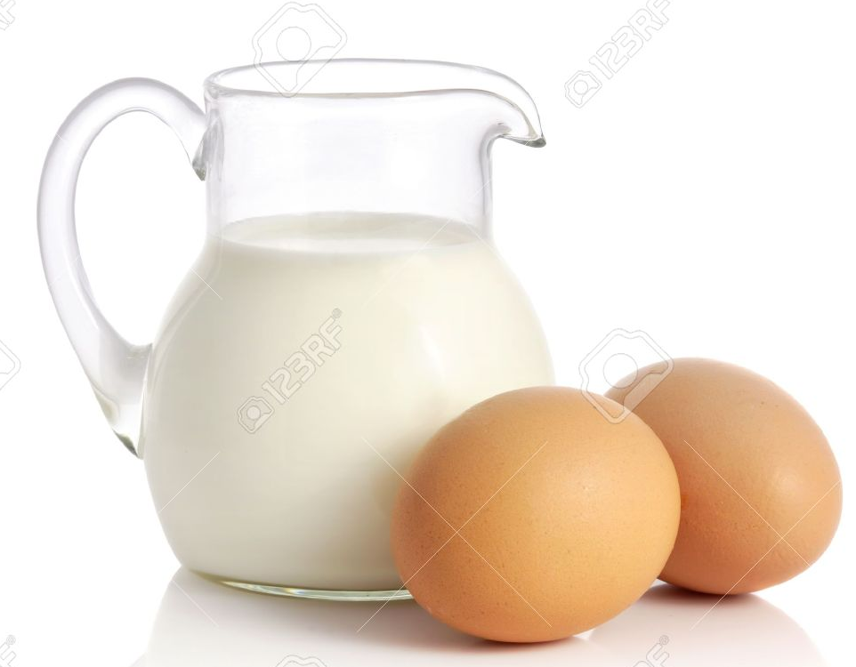
বাড়ির কাজ
তামিম ইদানীং কিছুই খেতে চায় না। তার খাওয়ায় অরুচি ও বমি বমি ভাব হয়। তার ত্বক খসখসে হয়ে যাচ্ছে। ডাক্তারের শরণাপন্ন হলে ডাক্তার তাকে ডিম ও দুধ বেশি করে খেতে বললেন। ডাক্তার তামিমকে উল্লিখিত খাবারগুলো খেতে বললেন কেন? বিশ্লেষণ কর ।

Slide 23
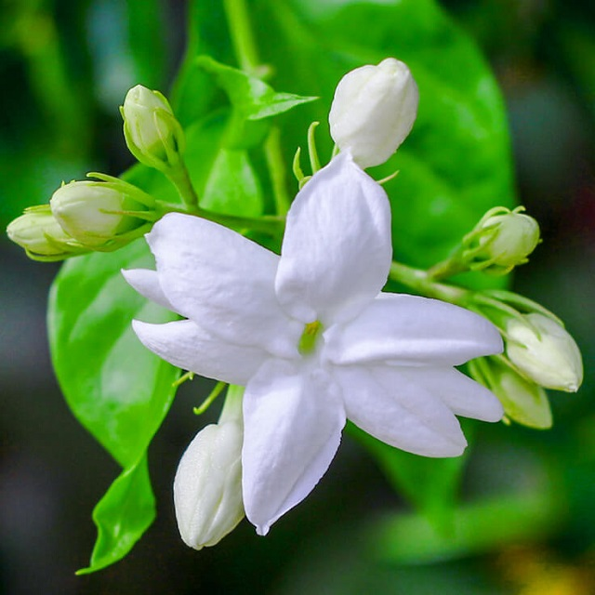
ধন্যবাদ

